Slide 1
WPx
Τίτλος Πακέτου Εργασίας
Παραδοτέου Dx.x.x
Τίτλος Παραδοτέου
Τίτλος παρουσίασης:
Φωτογραφία : Σύγχρονο εργαλείο ανάδειξης και ανάπτυξης της πολιτιστικής βιομηχανίας.
Ονοματεπώνυμο:
Βασίλης Αρτίκος ,Hub Manager @creative@hubs Αιτωλοακαρνανίας.
Εταίρος:
Ημερομηνία:29/11/2021
Πόλη:
Εταίροι:
Έργο συγχρηματοδοτούμενο από την Ευρωπαϊκή Ένωση, το Ευρωπαϊκό Ταμείο Περιφερειακής Ανάπτυξης (Ε.Τ.Π.Α.) και την Εθνική Συμμετοχή των χωρών Ελλάδας και Ιταλίας

Slide 2
Φωτογραφία: Σύγχρονο εργαλείο ανάδειξης και ανάπτυξης της πολιτιστικής βιομηχανίας.
Έργο συγχρηματοδοτούμενο από την Ευρωπαϊκή Ένωση, το Ευρωπαϊκό Ταμείο Περιφερειακής Ανάπτυξης (Ε.Τ.Π.Α.) και την Εθνική Συμμετοχή των χωρών Ελλάδας και Ιταλίας

Slide 3
Με τον όρο φωτογραφία αναφερόμαστε στην τέχνη και επιστήμη της δημιουργίας οπτικών εικόνων μέσω της αποτύπωσης του φωτός, με χρήση κατάλληλων συσκευών ( φωτογραφικές μηχανές ).
Ετυμολογικά, η λέξη φωτογραφία είναι σύνθετη και προέρχεται από τις ελληνικές λέξεις - φως και - γραφή.
Η φωτογραφία, πέρα από την τεχνολογική της διάσταση, αναγνωρίζεται ως ένα από τα ευρύτερα διαδεδομένα μέσα επικοινωνίας του 20ού αιώνα καθώς και ως μία μορφή τέχνης συγγενική με τη ζωγραφική.
Έργο συγχρηματοδοτούμενο από την Ευρωπαϊκή Ένωση, το Ευρωπαϊκό Ταμείο Περιφερειακής Ανάπτυξης (Ε.Τ.Π.Α.) και την Εθνική Συμμετοχή των χωρών Ελλάδας και Ιταλίας

Slide 4
Είδη Φωτογραφίας
Έργο συγχρηματοδοτούμενο από την Ευρωπαϊκή Ένωση, το Ευρωπαϊκό Ταμείο Περιφερειακής Ανάπτυξης (Ε.Τ.Π.Α.) και την Εθνική Συμμετοχή των χωρών Ελλάδας και Ιταλίας

Slide 5
Φωτορεπορτάζ
Η φωτογραφική εικόνα διαθέτει μεγαλύτερη δύναμη από αυτή των λέξεων.
Η χρήση της φωτογραφίας στην ειδησεογραφία επηρεάζει τη γενικότερη αντίληψη μας για τα διάφορα γεγονότα που παρακολουθούμε καθημερινά.
Ο καλός φωτορεπόρτερ καλύπτει τα τρέχοντα νέα, πολιτιστικά, αθλητικά, πολιτικά γεγονότα, πρέπει να είναι συνεχώς σε εγρήγορση, να βρίσκεται παντού, να παρακολουθεί τις εξελίξεις και να είναι ικανός να γυρίσει πίσω με την φωτογραφία.
Έργο συγχρηματοδοτούμενο από την Ευρωπαϊκή Ένωση, το Ευρωπαϊκό Ταμείο Περιφερειακής Ανάπτυξης (Ε.Τ.Π.Α.) και την Εθνική Συμμετοχή των χωρών Ελλάδας και Ιταλίας

Slide 6
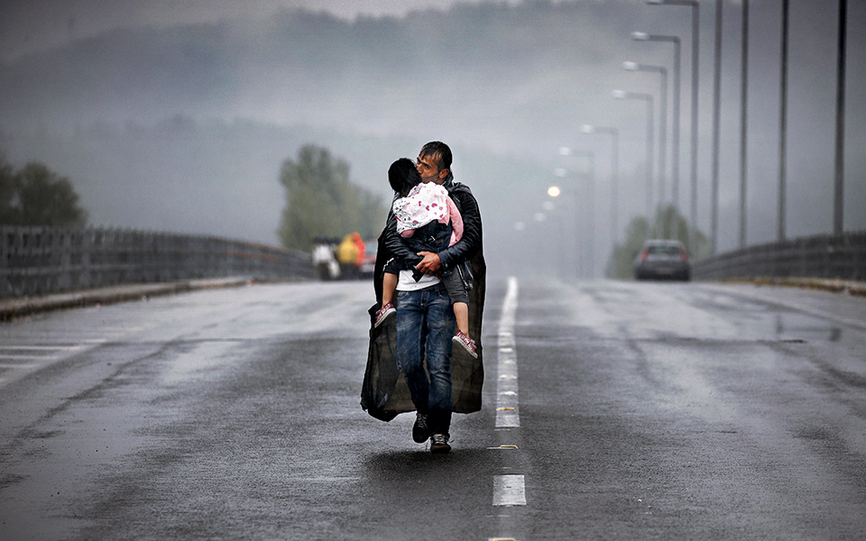
Φωτογραφία του μεγάλου Έλληνα φωτορεπόρτερ Γιάννη Μπεχράκη.
Έργο συγχρηματοδοτούμενο από την Ευρωπαϊκή Ένωση, το Ευρωπαϊκό Ταμείο Περιφερειακής Ανάπτυξης (Ε.Τ.Π.Α.) και την Εθνική Συμμετοχή των χωρών Ελλάδας και Ιταλίας

Slide 7
Διαφημιστική φωτογραφία
Η Διαφημιστική φωτογραφία είναι μια ειδικότητα που λειτουργεί μέσα στον σκληρό ανταγωνισμό της εμπορικής φωτογραφίας.
Ο φωτογράφος ενεργοποιεί όλες τις θεωρητικές και πρακτικές του δεξιότητες, χρησιμοποιεί το ταλέντο και τις εμπειρίες του για να παράξει επαγγελματικές φωτογραφίες.
Δημιουργεί εικόνες για διαφημιστικές εταιρίες, για περιοδικά, και συμμετέχει σε διαφημιστικές καμπάνιες.
Έργο συγχρηματοδοτούμενο από την Ευρωπαϊκή Ένωση, το Ευρωπαϊκό Ταμείο Περιφερειακής Ανάπτυξης (Ε.Τ.Π.Α.) και την Εθνική Συμμετοχή των χωρών Ελλάδας και Ιταλίας

Slide 8
Έργο συγχρηματοδοτούμενο από την Ευρωπαϊκή Ένωση, το Ευρωπαϊκό Ταμείο Περιφερειακής Ανάπτυξης (Ε.Τ.Π.Α.) και την Εθνική Συμμετοχή των χωρών Ελλάδας και Ιταλίας

Slide 9
Φωτογραφία Still Life
O φωτογράφος Still Life φωτογραφίζει σταθερά αντικείμενα, συνήθως βιομηχανικά προϊόντα και αλλά διάφορα, όπως λουλούδια, φαγητά, κλπ.
Χρησιμοποιεί εύκαμπτες φωτογραφικές μηχανές και διαθέτει μεγάλη γνώση των τεχνικών του φωτισμού.
Επίσης, διαθέτει μεγάλες ικανότητες σύνθεσης και δημιουργικής φαντασίας, ώστε οι φωτογραφίες του να προκαλούν το ενδιαφέρον των καταναλωτών.
Έργο συγχρηματοδοτούμενο από την Ευρωπαϊκή Ένωση, το Ευρωπαϊκό Ταμείο Περιφερειακής Ανάπτυξης (Ε.Τ.Π.Α.) και την Εθνική Συμμετοχή των χωρών Ελλάδας και Ιταλίας

Slide 10
Έργο συγχρηματοδοτούμενο από την Ευρωπαϊκή Ένωση, το Ευρωπαϊκό Ταμείο Περιφερειακής Ανάπτυξης (Ε.Τ.Π.Α.) και την Εθνική Συμμετοχή των χωρών Ελλάδας και Ιταλίας

Slide 11
Αρχιτεκτονική Φωτογραφία - Βιομηχανική φωτογραφία
Φωτογραφία Εσωτερικών Χώρων
Η Αρχιτεκτονική Φωτογραφία, η Βιομηχανική Φωτογραφία και η Φωτογραφία Εσωτερικών Χώρων, είναι φωτογραφικές εφαρμογές που εντάσσονται στην μεγάλη κατηγορία φωτογραφίας, γνωστής ως Διαφημιστική Φωτογραφία.
Οι φωτογραφίες αυτών των θεμάτων γίνονται για εμπορικό σκοπό. Συγκεκριμένα οι φωτογραφίες αυτές προορίζονται για δημοσίευση σε ειδικά διαφημιστικά έντυπα ή ιστοχώρους για την προώθηση προϊόντων, σε εφημερίδες και σε περιοδικά.
Έργο συγχρηματοδοτούμενο από την Ευρωπαϊκή Ένωση, το Ευρωπαϊκό Ταμείο Περιφερειακής Ανάπτυξης (Ε.Τ.Π.Α.) και την Εθνική Συμμετοχή των χωρών Ελλάδας και Ιταλίας

Slide 12
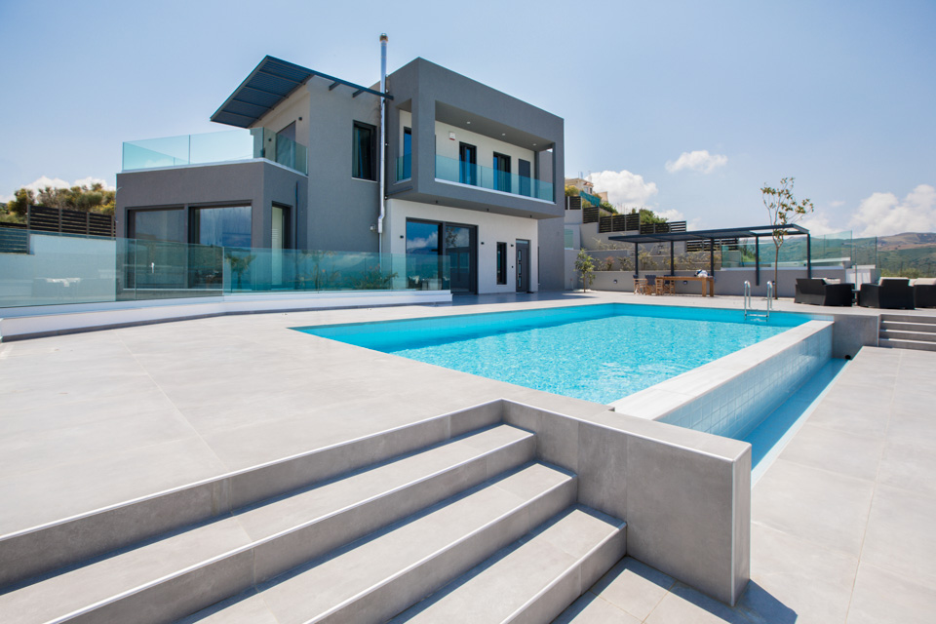
Έργο συγχρηματοδοτούμενο από την Ευρωπαϊκή Ένωση, το Ευρωπαϊκό Ταμείο Περιφερειακής Ανάπτυξης (Ε.Τ.Π.Α.) και την Εθνική Συμμετοχή των χωρών Ελλάδας και Ιταλίας

Slide 13
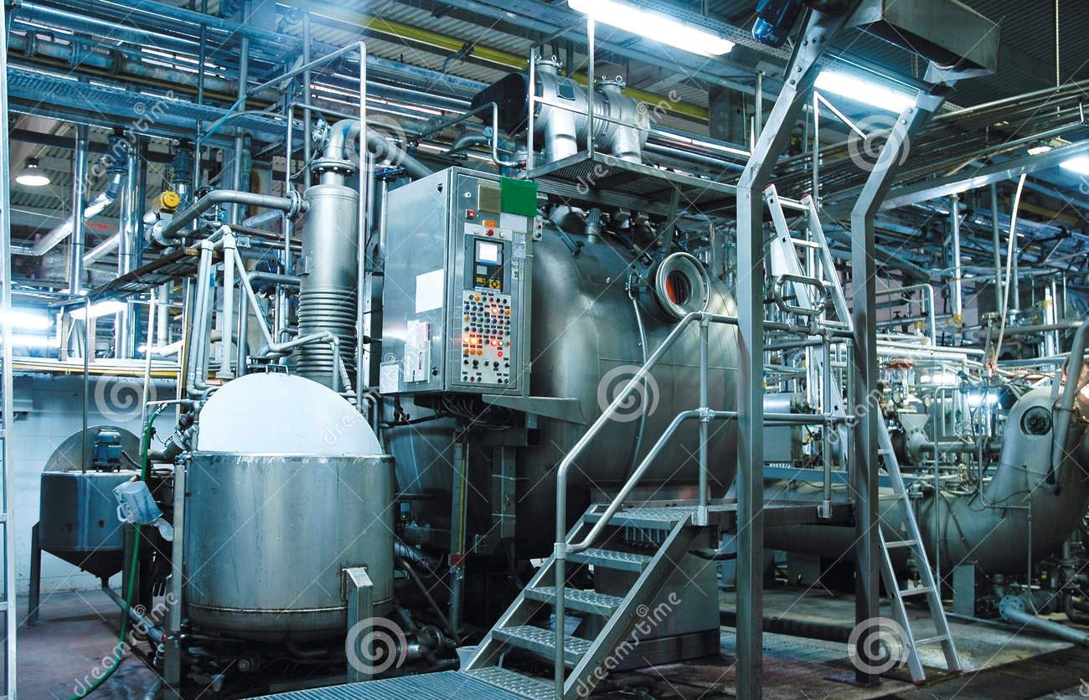
Έργο συγχρηματοδοτούμενο από την Ευρωπαϊκή Ένωση, το Ευρωπαϊκό Ταμείο Περιφερειακής Ανάπτυξης (Ε.Τ.Π.Α.) και την Εθνική Συμμετοχή των χωρών Ελλάδας και Ιταλίας

Slide 14
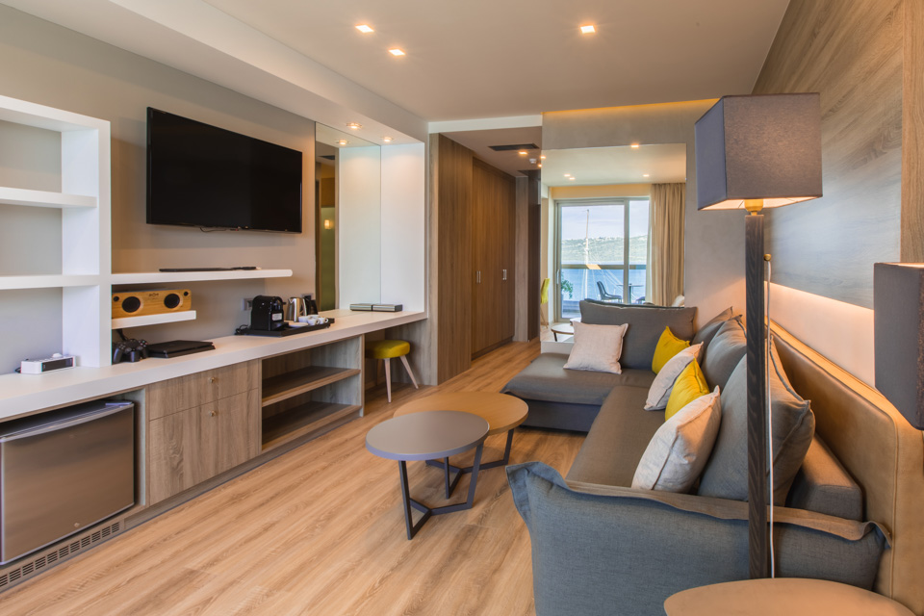
Έργο συγχρηματοδοτούμενο από την Ευρωπαϊκή Ένωση, το Ευρωπαϊκό Ταμείο Περιφερειακής Ανάπτυξης (Ε.Τ.Π.Α.) και την Εθνική Συμμετοχή των χωρών Ελλάδας και Ιταλίας

Slide 15
Φωτογραφία Μόδας
Η φωτογραφία μόδας είναι μεν με την πρώτη ματιά η πιο λαμπερή πτυχή της φωτογραφίας, αλλά ταυτόχρονα, είναι και μία από τις πιο απαιτητικές εφαρμογές της, αφού συνδυάζει ταυτόχρονα στοιχεία από πολλές φωτογραφικές εφαρμογές.
Η φωτογραφία μόδας αποτελεί, ίσως την πιο δημιουργική μορφή της φωτογραφίας, καθώς ο κεντρικός άξονας της είναι η μοναδικότητα.
Η τεχνική κατάρτιση είναι εξίσου σημαντική με την έμπνευση και την ιδέα, καθώς είναι το χέρι που βοηθά την αισθητική να φτάσει στο ανώτερο επίπεδο καλλιτεχνικής υπόστασης. Η τεχνική ξεμπλοκάρει την αίσθηση και η αίσθηση γεννά την τεχνική.
Έργο συγχρηματοδοτούμενο από την Ευρωπαϊκή Ένωση, το Ευρωπαϊκό Ταμείο Περιφερειακής Ανάπτυξης (Ε.Τ.Π.Α.) και την Εθνική Συμμετοχή των χωρών Ελλάδας και Ιταλίας

Slide 16
Έργο συγχρηματοδοτούμενο από την Ευρωπαϊκή Ένωση, το Ευρωπαϊκό Ταμείο Περιφερειακής Ανάπτυξης (Ε.Τ.Π.Α.) και την Εθνική Συμμετοχή των χωρών Ελλάδας και Ιταλίας

Slide 17
Ταξιδιωτική Φωτογραφία
Η ταξιδιωτική φωτογραφία, στόχο έχει την καταγραφή τοπίων, ανθρώπων, πολιτισμών, ήθη και έθιμα λαών, αρχαιολογικούς και ιστορικούς χώρους, αρχιτεκτονήματα και γενικά την ιστορία των διαφόρων περιοχών.
Η ταξιδιωτική φωτογραφία εκφράζει την αίσθηση του χρόνου και του χώρου, απεικονίζει μια χώρα ή μια περιοχή και τους ανθρώπους της, τον πολιτισμό και τις φυσικές ομορφιές. Δεν έχει γεωγραφικούς περιορισμούς.
Παραδείγματα τέτοιων φωτογραφιών από επαγγελματίες φωτογράφους, κοσμούν τις σελίδες του περιοδικού National Geographic.
Έργο συγχρηματοδοτούμενο από την Ευρωπαϊκή Ένωση, το Ευρωπαϊκό Ταμείο Περιφερειακής Ανάπτυξης (Ε.Τ.Π.Α.) και την Εθνική Συμμετοχή των χωρών Ελλάδας και Ιταλίας

Slide 18
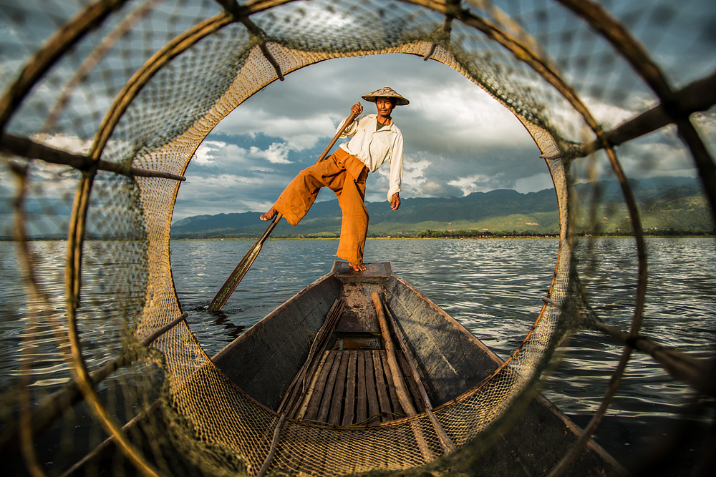
Έργο συγχρηματοδοτούμενο από την Ευρωπαϊκή Ένωση, το Ευρωπαϊκό Ταμείο Περιφερειακής Ανάπτυξης (Ε.Τ.Π.Α.) και την Εθνική Συμμετοχή των χωρών Ελλάδας και Ιταλίας

Slide 19
Φωτογραφία άγριας φύσης
Η φωτογραφία άγριας φύσης απασχολεί πάρα πολλούς φωτογράφους, ερασιτέχνες και επαγγελματίες σε όλο τον κόσμο.
Η φωτογραφία άγριας φύσης μπορεί να έχει πολλούς διαφορετικούς σκοπούς:
καλλιτεχνική δημιουργία, ενημέρωση και ευαισθητοποίηση, εκπαίδευση και φυσικά επιστημονική τεκμηρίωση.
Έργο συγχρηματοδοτούμενο από την Ευρωπαϊκή Ένωση, το Ευρωπαϊκό Ταμείο Περιφερειακής Ανάπτυξης (Ε.Τ.Π.Α.) και την Εθνική Συμμετοχή των χωρών Ελλάδας και Ιταλίας

Slide 20
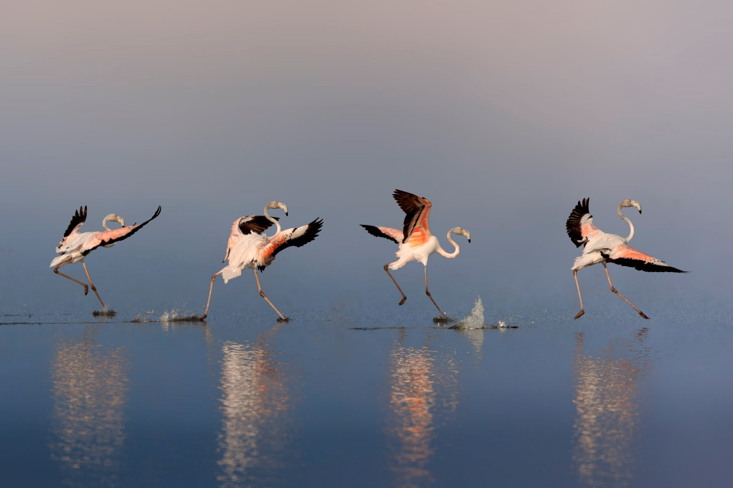
Έργο συγχρηματοδοτούμενο από την Ευρωπαϊκή Ένωση, το Ευρωπαϊκό Ταμείο Περιφερειακής Ανάπτυξης (Ε.Τ.Π.Α.) και την Εθνική Συμμετοχή των χωρών Ελλάδας και Ιταλίας

Slide 21
Φωτογραφία προϊόντων / eshop
Το ηλεκτρονικό εμπόριο εξαρτάται σαφώς περισσότερο από τη φωτογραφία από οποιαδήποτε άλλη μέθοδο πωλήσεων.
Ο λόγος για τον οποίο η φωτογραφία είναι τόσο σημαντική στο ηλεκτρονικό εμπόριο είναι επειδή οι άνθρωποι έχουν καλύτερα οπτικά ερεθίσματα από μια απλή περιγραφή, ανεξάρτητα από το πόσο ακριβής είναι.
Μια φωτογραφία ενός προϊόντος για το eshop πρέπει να πληροί τις απαιτήσεις ενός προϊόντος στο οποίο ο αγοραστής θα στηριζόταν για να το επιλέξει σε ένα φυσικό κατάστημα.
Έργο συγχρηματοδοτούμενο από την Ευρωπαϊκή Ένωση, το Ευρωπαϊκό Ταμείο Περιφερειακής Ανάπτυξης (Ε.Τ.Π.Α.) και την Εθνική Συμμετοχή των χωρών Ελλάδας και Ιταλίας

Slide 22
Έργο συγχρηματοδοτούμενο από την Ευρωπαϊκή Ένωση, το Ευρωπαϊκό Ταμείο Περιφερειακής Ανάπτυξης (Ε.Τ.Π.Α.) και την Εθνική Συμμετοχή των χωρών Ελλάδας και Ιταλίας

Slide 23
Έργο συγχρηματοδοτούμενο από την Ευρωπαϊκή Ένωση, το Ευρωπαϊκό Ταμείο Περιφερειακής Ανάπτυξης (Ε.Τ.Π.Α.) και την Εθνική Συμμετοχή των χωρών Ελλάδας και Ιταλίας

Slide 24
Δημιουργικές Βιομηχανίες
• Κλωστοϋφαντουργία- έτοιμο ένδυμα
• Υποδήματα- Δερμάτινα είδη- γούνα
• Αργυροχρυσοχοΐα
• Επιπλοποιεία
• Κατασκευή Παιγνιδιών
• Χειροτεχνία
Έργο συγχρηματοδοτούμενο από την Ευρωπαϊκή Ένωση, το Ευρωπαϊκό Ταμείο Περιφερειακής Ανάπτυξης (Ε.Τ.Π.Α.) και την Εθνική Συμμετοχή των χωρών Ελλάδας και Ιταλίας

Slide 25
Πολιτιστικές Βιομηχανίες
• Κινηματογράφος
• Τεχνολογίες Παιγνίων και Δημιουργικού Περιεχομένου –Gaming-
• Εικαστικές Τέχνες
• Παραστατικές τέχνες
• Εκδόσεις βιβλίων
• Παραγωγή και πώληση αντιγράφων μνημείων
Έργο συγχρηματοδοτούμενο από την Ευρωπαϊκή Ένωση, το Ευρωπαϊκό Ταμείο Περιφερειακής Ανάπτυξης (Ε.Τ.Π.Α.) και την Εθνική Συμμετοχή των χωρών Ελλάδας και Ιταλίας

Slide 26
Κλωστοϋφαντουργία - έτοιμο ένδυμα
Διαφημιστική φωτογραφία
Φωτογραφία Μόδας
Φωτογραφία προϊόντων / eshop
Βιομηχανική φωτογραφία
Έργο συγχρηματοδοτούμενο από την Ευρωπαϊκή Ένωση, το Ευρωπαϊκό Ταμείο Περιφερειακής Ανάπτυξης (Ε.Τ.Π.Α.) και την Εθνική Συμμετοχή των χωρών Ελλάδας και Ιταλίας

Slide 27
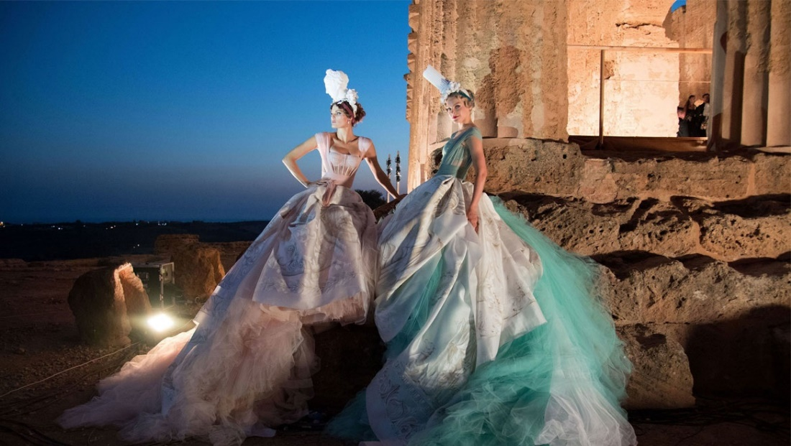
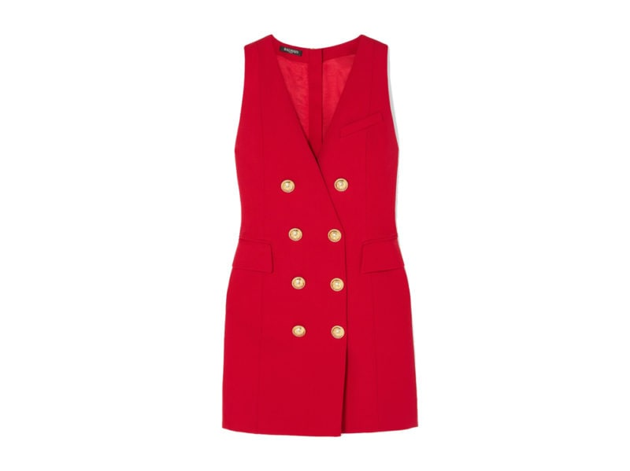
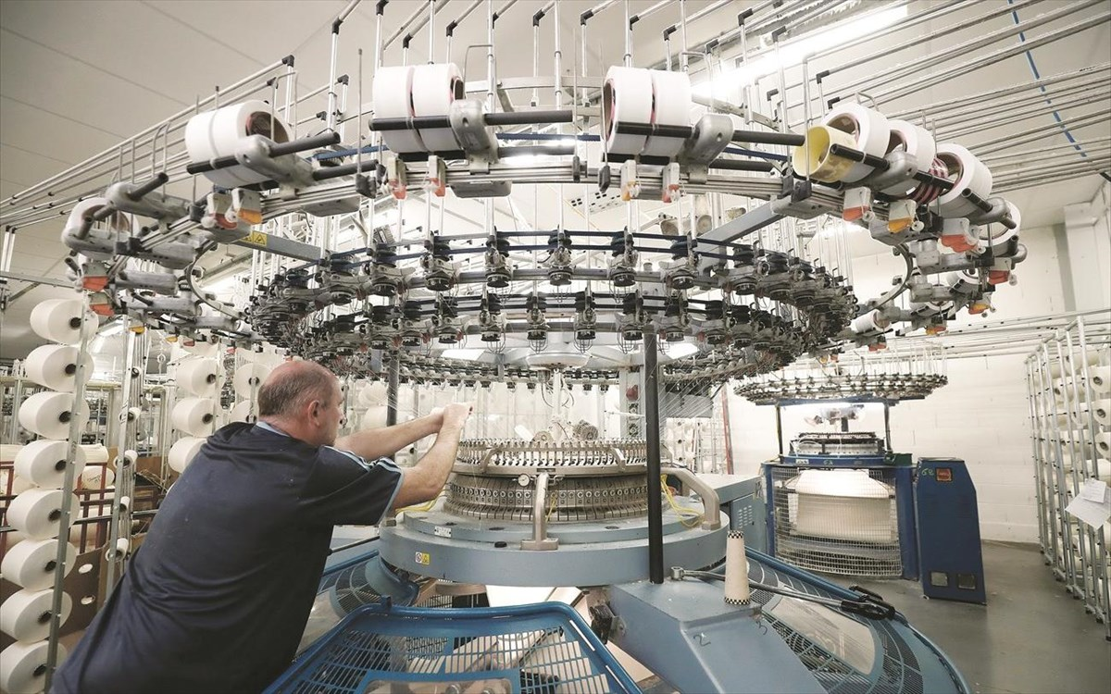
Έργο συγχρηματοδοτούμενο από την Ευρωπαϊκή Ένωση, το Ευρωπαϊκό Ταμείο Περιφερειακής Ανάπτυξης (Ε.Τ.Π.Α.) και την Εθνική Συμμετοχή των χωρών Ελλάδας και Ιταλίας

Slide 28
Υποδήματα- Δερμάτινα είδη - γούνα
Φωτογραφία Εσωτερικών Χώρων
Φωτογραφία Μόδας
Φωτογραφία προϊόντων / eshop
Βιομηχανική φωτογραφία
Έργο συγχρηματοδοτούμενο από την Ευρωπαϊκή Ένωση, το Ευρωπαϊκό Ταμείο Περιφερειακής Ανάπτυξης (Ε.Τ.Π.Α.) και την Εθνική Συμμετοχή των χωρών Ελλάδας και Ιταλίας

Slide 29
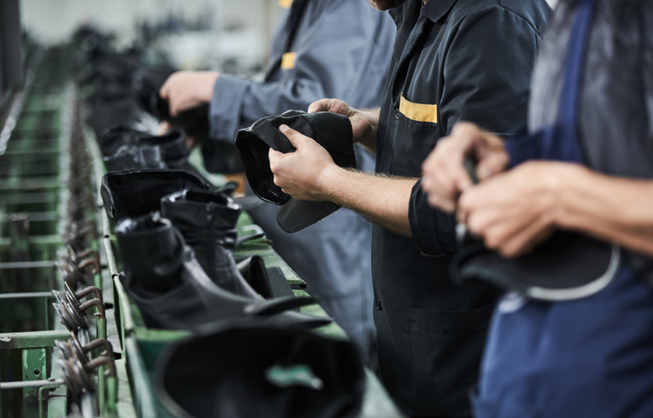
Έργο συγχρηματοδοτούμενο από την Ευρωπαϊκή Ένωση, το Ευρωπαϊκό Ταμείο Περιφερειακής Ανάπτυξης (Ε.Τ.Π.Α.) και την Εθνική Συμμετοχή των χωρών Ελλάδας και Ιταλίας

Slide 30
Αργυροχρυσοχοΐα
Διαφημιστική φωτογραφία
Φωτογραφία Still Life
Φωτογραφία προϊόντων / eshop
Βιομηχανική φωτογραφία
Έργο συγχρηματοδοτούμενο από την Ευρωπαϊκή Ένωση, το Ευρωπαϊκό Ταμείο Περιφερειακής Ανάπτυξης (Ε.Τ.Π.Α.) και την Εθνική Συμμετοχή των χωρών Ελλάδας και Ιταλίας

Slide 31
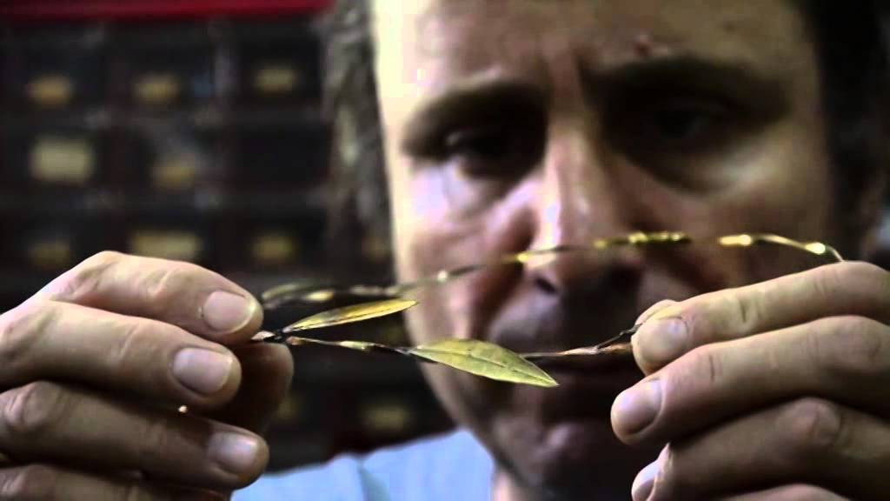
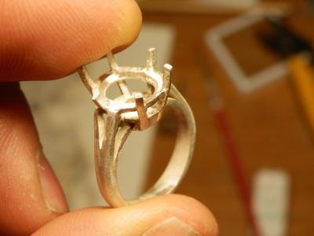
Έργο συγχρηματοδοτούμενο από την Ευρωπαϊκή Ένωση, το Ευρωπαϊκό Ταμείο Περιφερειακής Ανάπτυξης (Ε.Τ.Π.Α.) και την Εθνική Συμμετοχή των χωρών Ελλάδας και Ιταλίας

Slide 32
Επιπλοποιία
Διαφημιστική φωτογραφία
Φωτογραφία Still Life
Φωτογραφία προϊόντων / eshop
Βιομηχανική φωτογραφία
Φωτογραφία εσωτερικών χώρων
Έργο συγχρηματοδοτούμενο από την Ευρωπαϊκή Ένωση, το Ευρωπαϊκό Ταμείο Περιφερειακής Ανάπτυξης (Ε.Τ.Π.Α.) και την Εθνική Συμμετοχή των χωρών Ελλάδας και Ιταλίας

Slide 33
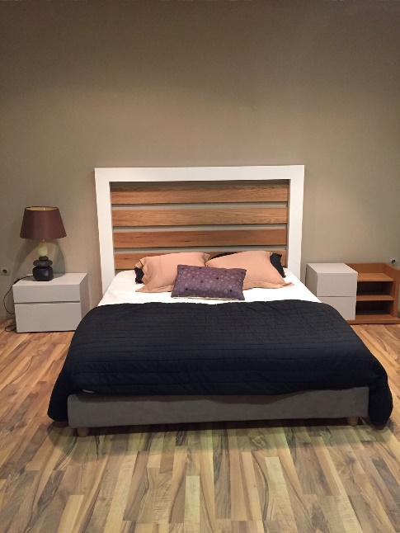
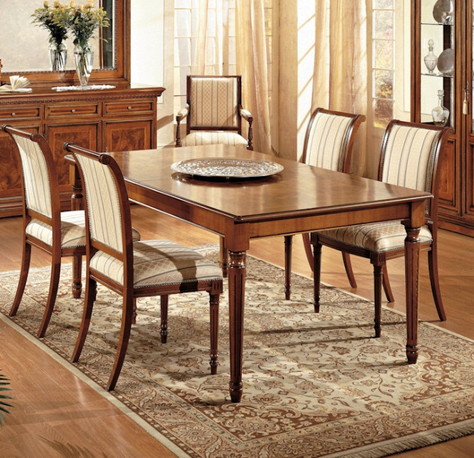
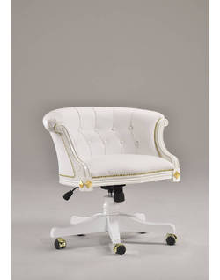
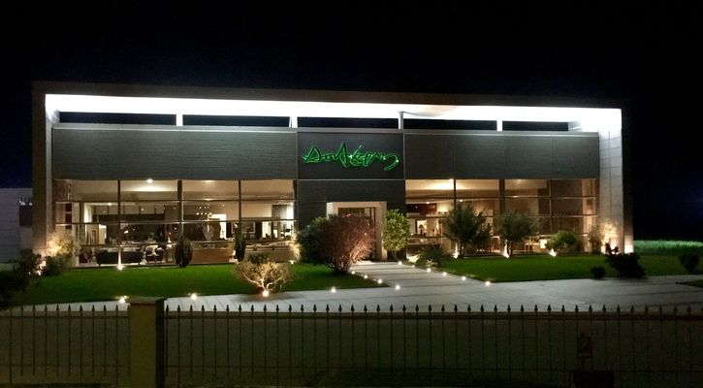
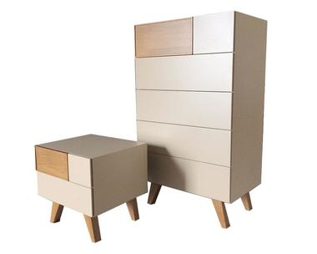
Έργο συγχρηματοδοτούμενο από την Ευρωπαϊκή Ένωση, το Ευρωπαϊκό Ταμείο Περιφερειακής Ανάπτυξης (Ε.Τ.Π.Α.) και την Εθνική Συμμετοχή των χωρών Ελλάδας και Ιταλίας

Slide 34
Κατασκευή Παιγνιδιών
Διαφημιστική φωτογραφία
Φωτογραφία Still Life
Φωτογραφία προϊόντων / eshop
Βιομηχανική φωτογραφία
Φωτογραφία εσωτερικών χώρων
Έργο συγχρηματοδοτούμενο από την Ευρωπαϊκή Ένωση, το Ευρωπαϊκό Ταμείο Περιφερειακής Ανάπτυξης (Ε.Τ.Π.Α.) και την Εθνική Συμμετοχή των χωρών Ελλάδας και Ιταλίας

Slide 35
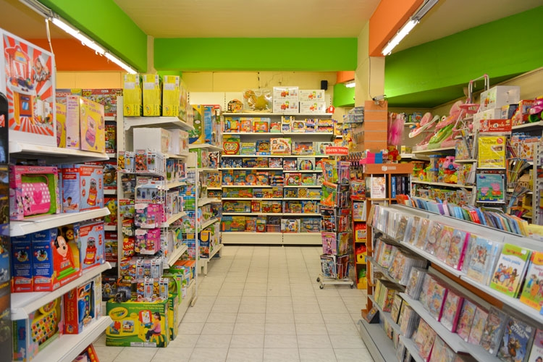
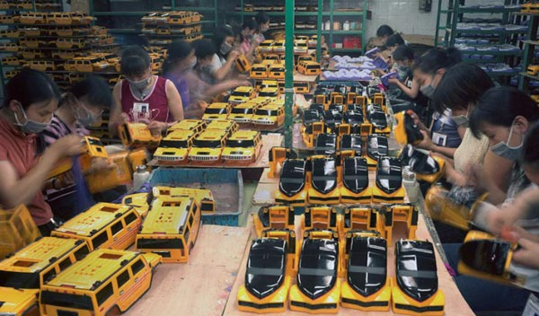
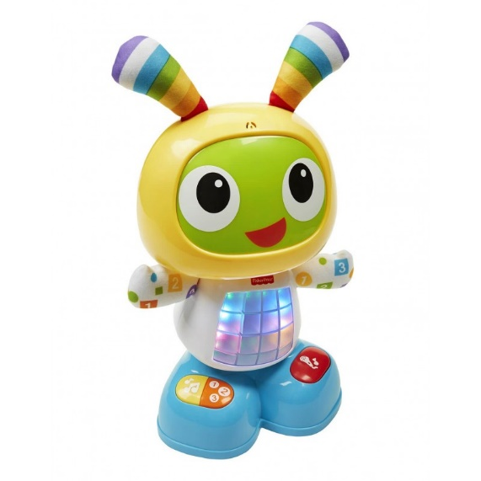
Έργο συγχρηματοδοτούμενο από την Ευρωπαϊκή Ένωση, το Ευρωπαϊκό Ταμείο Περιφερειακής Ανάπτυξης (Ε.Τ.Π.Α.) και την Εθνική Συμμετοχή των χωρών Ελλάδας και Ιταλίας

Slide 36
Χειροτεχνία
Διαφημιστική φωτογραφία
Φωτογραφία Still Life
Φωτογραφία προϊόντων / eshop
Έργο συγχρηματοδοτούμενο από την Ευρωπαϊκή Ένωση, το Ευρωπαϊκό Ταμείο Περιφερειακής Ανάπτυξης (Ε.Τ.Π.Α.) και την Εθνική Συμμετοχή των χωρών Ελλάδας και Ιταλίας

Slide 37
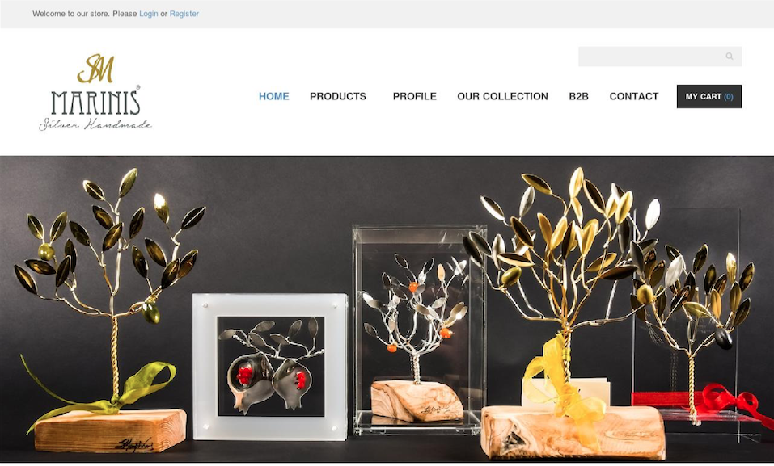
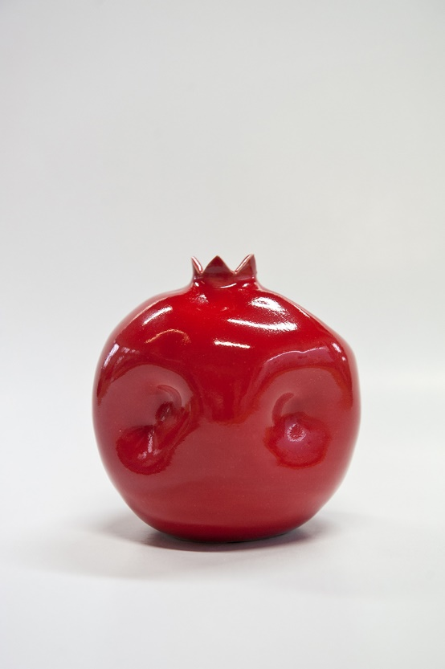
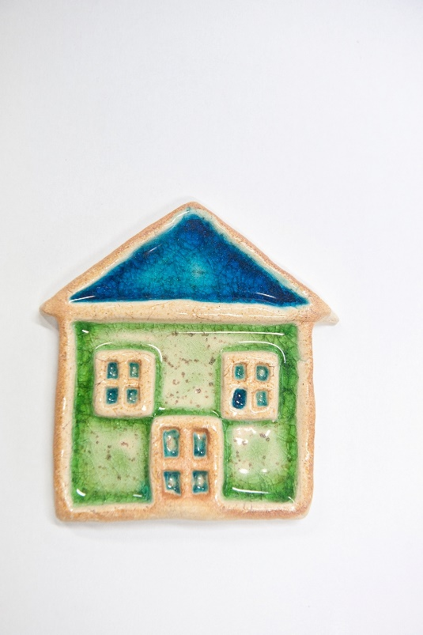
Έργο συγχρηματοδοτούμενο από την Ευρωπαϊκή Ένωση, το Ευρωπαϊκό Ταμείο Περιφερειακής Ανάπτυξης (Ε.Τ.Π.Α.) και την Εθνική Συμμετοχή των χωρών Ελλάδας και Ιταλίας

Slide 38
Πολιτιστικές Βιομηχανίες
Έργο συγχρηματοδοτούμενο από την Ευρωπαϊκή Ένωση, το Ευρωπαϊκό Ταμείο Περιφερειακής Ανάπτυξης (Ε.Τ.Π.Α.) και την Εθνική Συμμετοχή των χωρών Ελλάδας και Ιταλίας

Slide 39
Κινηματογράφος
Διαφημιστική φωτογραφία
Καλλιτεχνική φωτογραφία
Φωτογραφία εσωτερικών χώρων
Έργο συγχρηματοδοτούμενο από την Ευρωπαϊκή Ένωση, το Ευρωπαϊκό Ταμείο Περιφερειακής Ανάπτυξης (Ε.Τ.Π.Α.) και την Εθνική Συμμετοχή των χωρών Ελλάδας και Ιταλίας

Slide 40
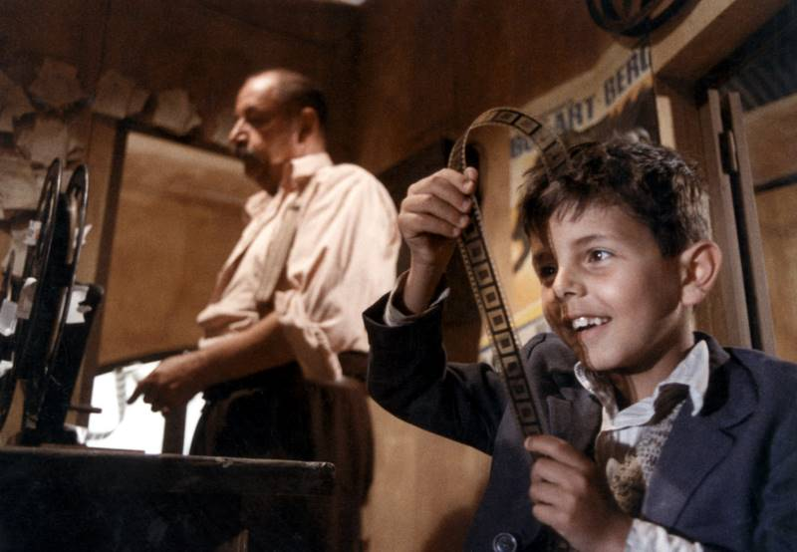
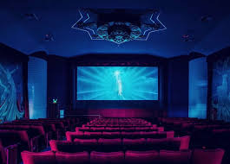
Έργο συγχρηματοδοτούμενο από την Ευρωπαϊκή Ένωση, το Ευρωπαϊκό Ταμείο Περιφερειακής Ανάπτυξης (Ε.Τ.Π.Α.) και την Εθνική Συμμετοχή των χωρών Ελλάδας και Ιταλίας

Slide 41
Τεχνολογίες Παιγνίων και Δημιουργικού Περιεχομένου –Gaming-
Διαφημιστική φωτογραφία
Φωτογραφία Still Life
Φωτογραφία προϊόντων / eshop
Βιομηχανική φωτογραφία
Έργο συγχρηματοδοτούμενο από την Ευρωπαϊκή Ένωση, το Ευρωπαϊκό Ταμείο Περιφερειακής Ανάπτυξης (Ε.Τ.Π.Α.) και την Εθνική Συμμετοχή των χωρών Ελλάδας και Ιταλίας

Slide 42
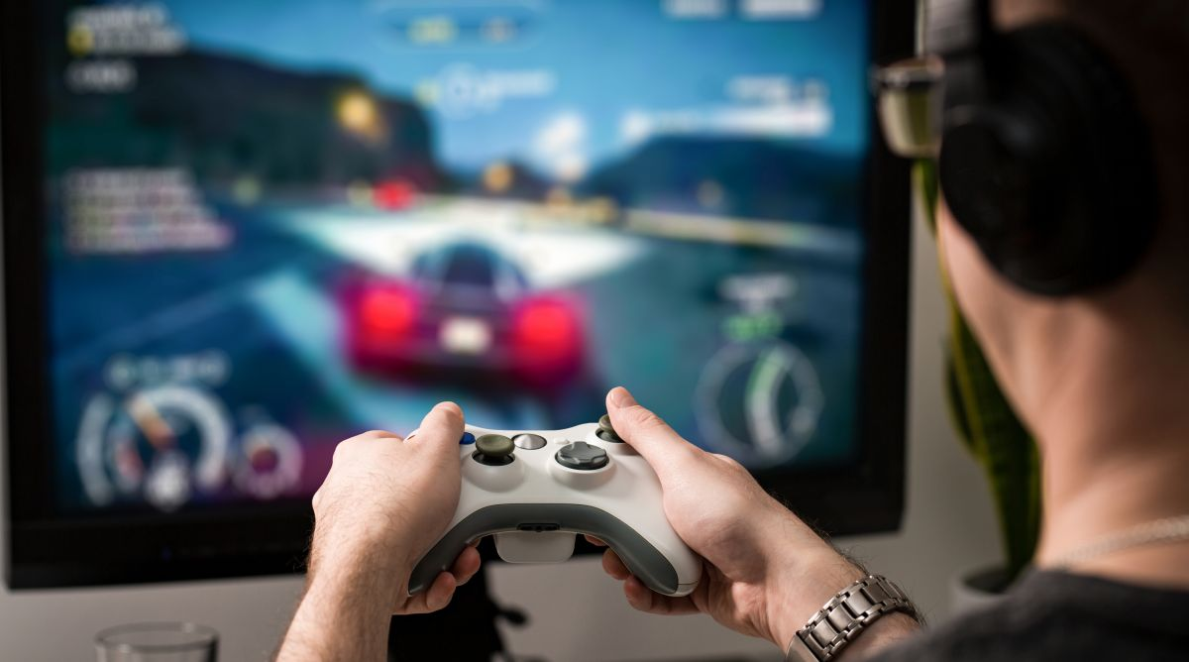
Έργο συγχρηματοδοτούμενο από την Ευρωπαϊκή Ένωση, το Ευρωπαϊκό Ταμείο Περιφερειακής Ανάπτυξης (Ε.Τ.Π.Α.) και την Εθνική Συμμετοχή των χωρών Ελλάδας και Ιταλίας

Slide 43
Εικαστικές Τέχνες
Διαφημιστική φωτογραφία
Φωτογραφία Still Life
Φωτογραφία προϊόντων / eshop
Φωτογραφία εσωτερικών χώρων
Έργο συγχρηματοδοτούμενο από την Ευρωπαϊκή Ένωση, το Ευρωπαϊκό Ταμείο Περιφερειακής Ανάπτυξης (Ε.Τ.Π.Α.) και την Εθνική Συμμετοχή των χωρών Ελλάδας και Ιταλίας

Slide 44
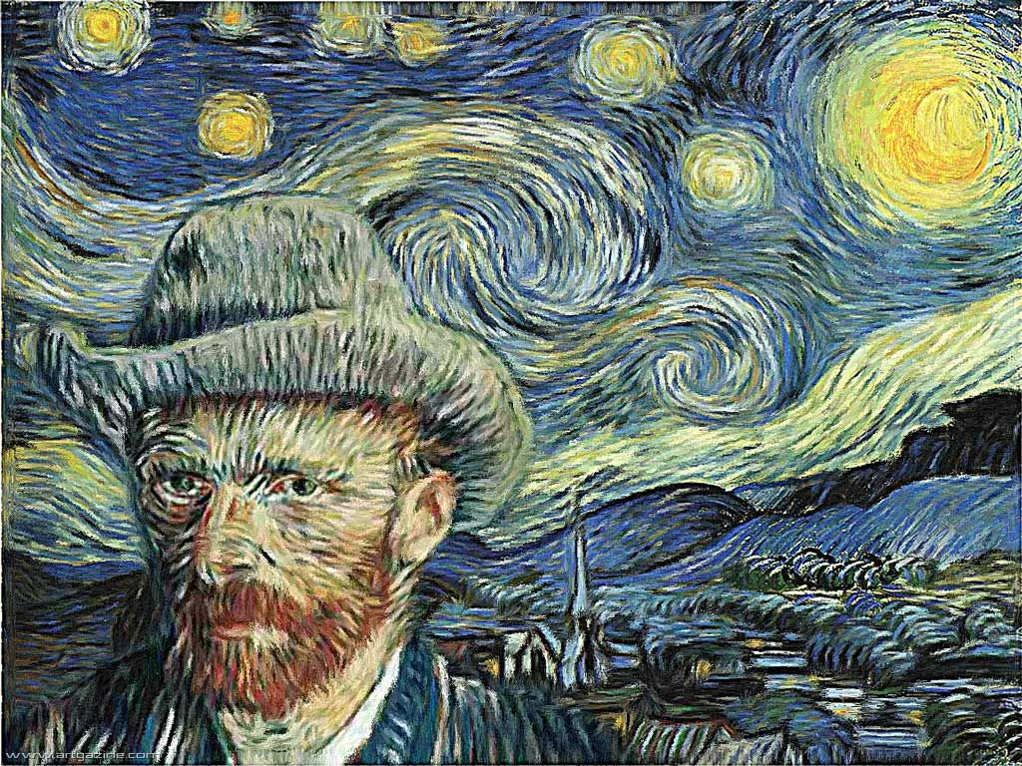
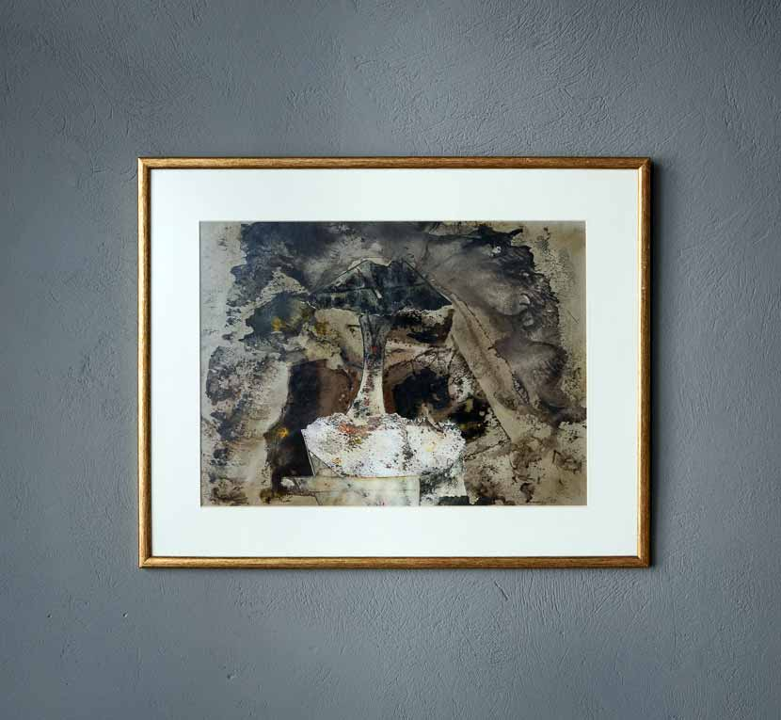
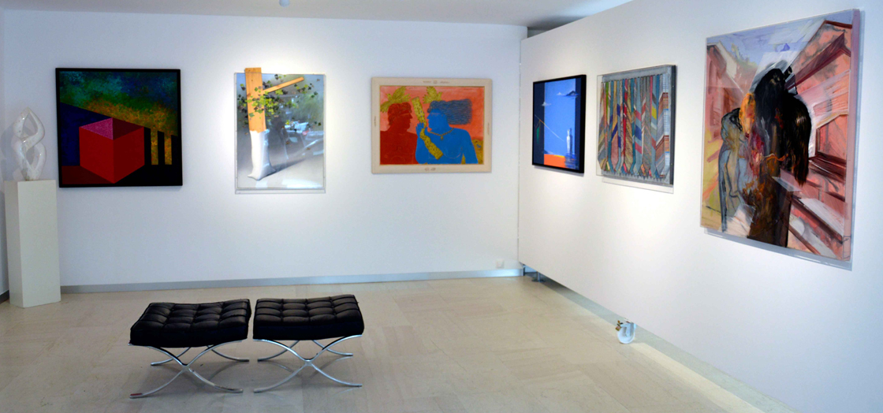
Έργο συγχρηματοδοτούμενο από την Ευρωπαϊκή Ένωση, το Ευρωπαϊκό Ταμείο Περιφερειακής Ανάπτυξης (Ε.Τ.Π.Α.) και την Εθνική Συμμετοχή των χωρών Ελλάδας και Ιταλίας

Slide 45
Παραστατικές τέχνες
Φωτογραφία Still Life
Διαφημιστική φωτογραφία
Φωτορεπορτάζ
Φωτογραφία εσωτερικών χώρων
Έργο συγχρηματοδοτούμενο από την Ευρωπαϊκή Ένωση, το Ευρωπαϊκό Ταμείο Περιφερειακής Ανάπτυξης (Ε.Τ.Π.Α.) και την Εθνική Συμμετοχή των χωρών Ελλάδας και Ιταλίας

Slide 46
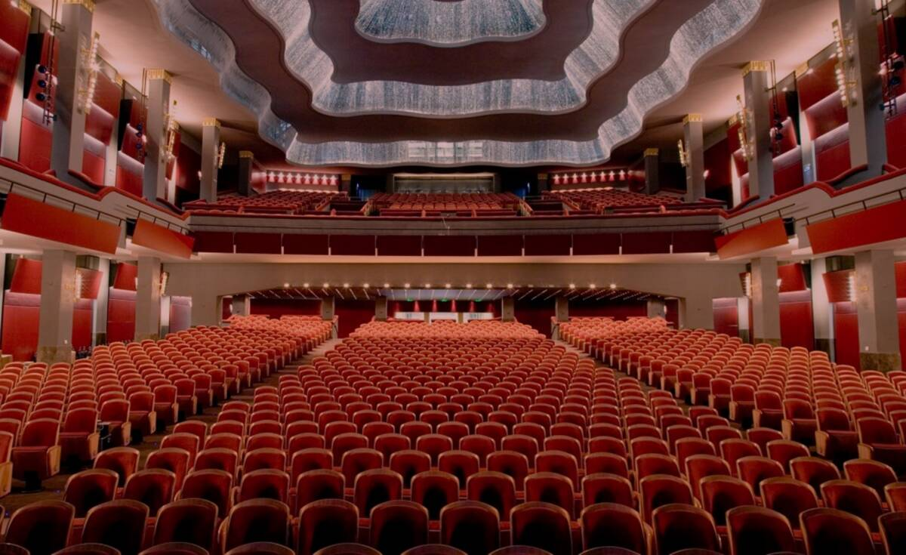
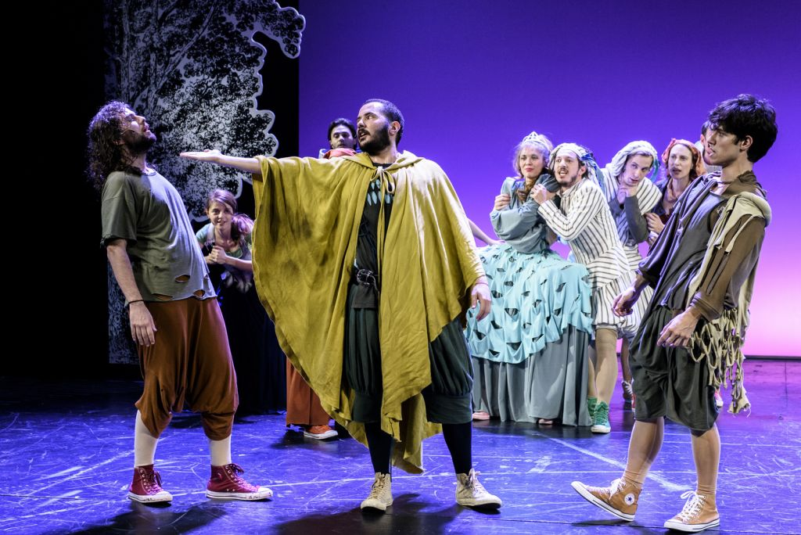
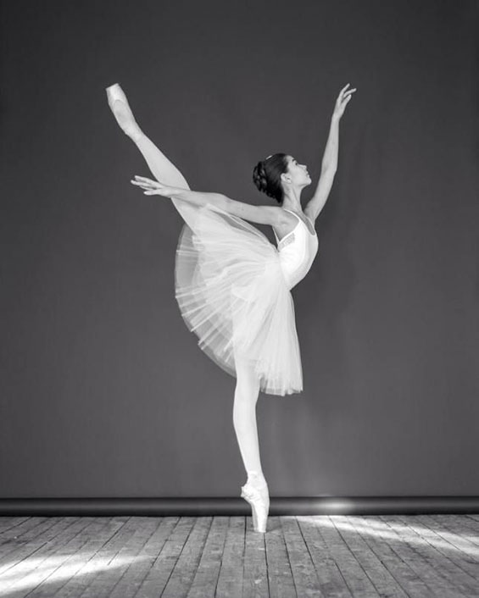
Έργο συγχρηματοδοτούμενο από την Ευρωπαϊκή Ένωση, το Ευρωπαϊκό Ταμείο Περιφερειακής Ανάπτυξης (Ε.Τ.Π.Α.) και την Εθνική Συμμετοχή των χωρών Ελλάδας και Ιταλίας

Slide 47
Εκδόσεις βιβλίων
Οι εκδόσεις βιβλίων χρησιμοποιούν όλα τα είδη φωτογραφίας
είτε συνοδευτικά του κείμενου είτε αποκλειστικά όπως συμβαίνει στα
φωτογραφικά λευκώματα η τα λευκώματα εικαστικών και πλαστικών τεχνών
Όπου η εικόνα παίζει κυρίαρχο ρόλο.
Έργο συγχρηματοδοτούμενο από την Ευρωπαϊκή Ένωση, το Ευρωπαϊκό Ταμείο Περιφερειακής Ανάπτυξης (Ε.Τ.Π.Α.) και την Εθνική Συμμετοχή των χωρών Ελλάδας και Ιταλίας

Slide 48
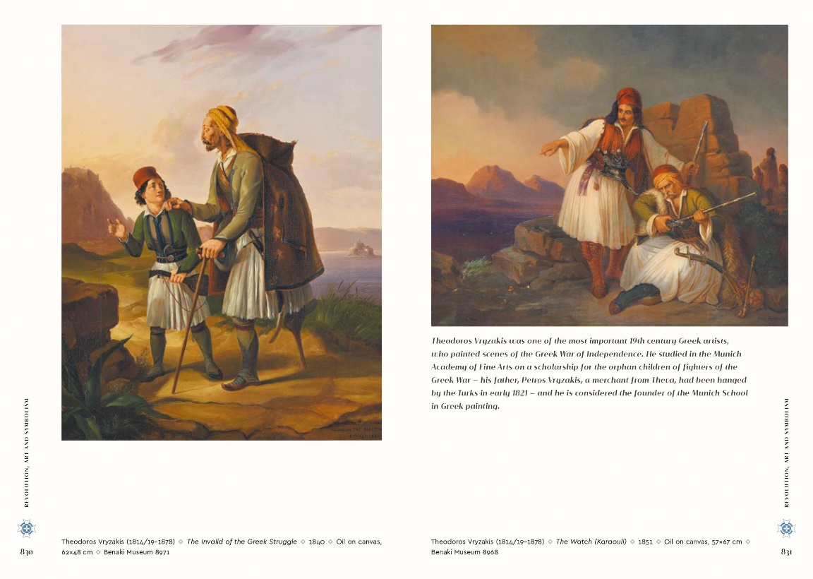
Έργο συγχρηματοδοτούμενο από την Ευρωπαϊκή Ένωση, το Ευρωπαϊκό Ταμείο Περιφερειακής Ανάπτυξης (Ε.Τ.Π.Α.) και την Εθνική Συμμετοχή των χωρών Ελλάδας και Ιταλίας

Slide 49
Παραγωγή και πώληση αντιγράφων μνημείων
Φωτογραφία Still Life
Φωτογραφία εσωτερικών χώρων
Διαφημιστική φωτογραφία
Φωτογραφία προϊόντων / eshop
Έργο συγχρηματοδοτούμενο από την Ευρωπαϊκή Ένωση, το Ευρωπαϊκό Ταμείο Περιφερειακής Ανάπτυξης (Ε.Τ.Π.Α.) και την Εθνική Συμμετοχή των χωρών Ελλάδας και Ιταλίας

Slide 50
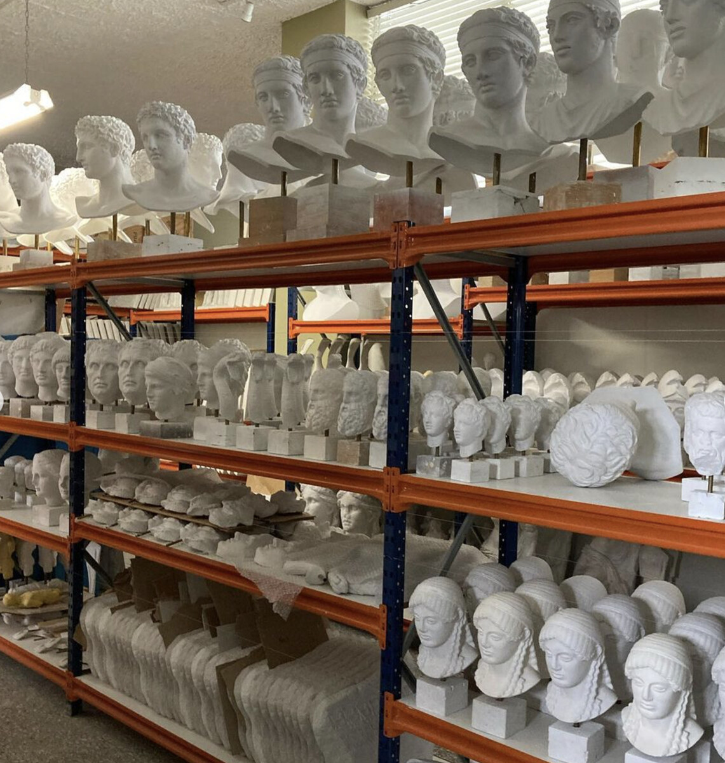
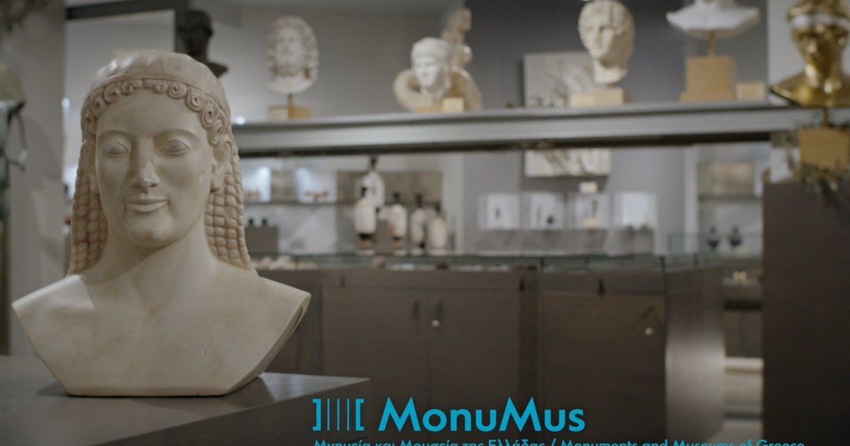
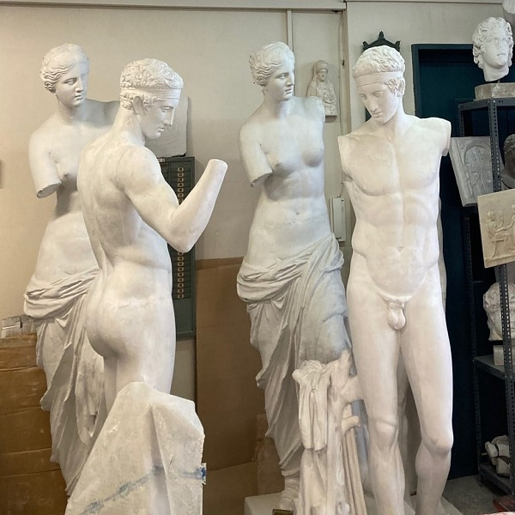
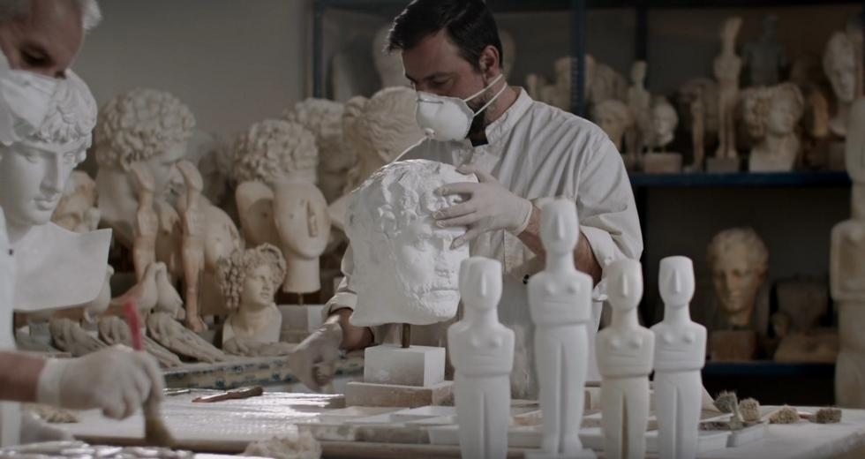
Έργο συγχρηματοδοτούμενο από την Ευρωπαϊκή Ένωση, το Ευρωπαϊκό Ταμείο Περιφερειακής Ανάπτυξης (Ε.Τ.Π.Α.) και την Εθνική Συμμετοχή των χωρών Ελλάδας και Ιταλίας

Slide 51
Γιατί κάθε επιχείρηση ή αυτοαπασχολούμενος χρειάζεται
επαγγελματικές εικόνες ;
Έργο συγχρηματοδοτούμενο από την Ευρωπαϊκή Ένωση, το Ευρωπαϊκό Ταμείο Περιφερειακής Ανάπτυξης (Ε.Τ.Π.Α.) και την Εθνική Συμμετοχή των χωρών Ελλάδας και Ιταλίας

Slide 52
Μια εικόνα αξίζει χίλιες λέξεις
Μάλλον το έχετε ξανακούσει αυτό το ρητό. Αυτή την εποχή οι εικόνες αξίζουν τουλάχιστον χίλιες λέξεις – ίσως και περισσότερο!
Οι επαγγελματικές φωτογραφίες μας επιτρέπουν να δείχνουμε στους πελάτες μας τι έχουμε να τους προσφέρουμε αντί να τους λέμε.
Σε αυτή την εποχή που διανύουμε οι καταναλωτές επιθυμούν να δουν τι θα αγοράσουν πριν πάρουν την απόφαση.
Το διαδίκτυο το έχει καταστήσει όλο αυτό πιο εφικτό, πράγμα που σημαίνει ότι οι φωτογραφίες και τα βίντεο των προϊόντων και των προσφορών μας είναι πιο πολύτιμα από ποτέ!
Έργο συγχρηματοδοτούμενο από την Ευρωπαϊκή Ένωση, το Ευρωπαϊκό Ταμείο Περιφερειακής Ανάπτυξης (Ε.Τ.Π.Α.) και την Εθνική Συμμετοχή των χωρών Ελλάδας και Ιταλίας

Slide 53
2. Η ποιότητα των φωτογραφιών και των βίντεο αντιπροσωπεύουν το brand name μας.
Συχνά το κόστος της επαγγελματικής φωτογράφισης μας αποτρέπει να προσλάβουμε έναν επαγγελματία φωτογράφο, και καταλήγουμε να κάνουμε τη δουλειά μόνοι μας ή να βρίσκουμε μια εναλλακτική λύση χαμηλότερου κόστους.
Εδώ πρέπει να θυμηθούμε πως οι φωτογραφίες και τα βίντεο αντιπροσωπεύουν την επωνυμία μας .
Οι χαμηλής ποιότητας ερασιτεχνικές φωτογραφίες δίνουν την εντύπωση στους πελάτες μας ότι ακολουθούμε αυτού του είδους προσέγγισης στα προϊόντα και στις υπηρεσίες μας.
Το υλικό που θα υπάρχει στα on line media μας πρόκειται να κάνει μια πρώτη εντύπωση στους πελάτες μας.
Έργο συγχρηματοδοτούμενο από την Ευρωπαϊκή Ένωση, το Ευρωπαϊκό Ταμείο Περιφερειακής Ανάπτυξης (Ε.Τ.Π.Α.) και την Εθνική Συμμετοχή των χωρών Ελλάδας και Ιταλίας

Slide 54
3. Οι πελάτες θέλουν να μας γνωρίσουν
Οι stock photos είναι μια εναλλακτική λύση , όπου γρήγορα και φθηνά μπορούμε να κάνουμε τη δουλειά μας.
Δεν είναι όμως ο καλύτερος τρόπος να παρουσιαστεί η επιχείρησή μας.
Γιατί;;;
Γιατί δεν είναι οι φωτογραφίες της επιχείρησή μας.
Όταν οι άνθρωποι επισκέπτονται την επιχείρηση μας θέλουν να μας γνωρίσουν!
Οι στοκ φωτογραφίες δεν τους βοηθούν να κάνουν αυτό και θα μπορούσαν να δώσουν στους ανθρώπους μια ψεύτικη εντύπωση αυτού που έχουμε να προσφέρουμε.
Ο καλύτερος τρόπος για τους πιθανούς πελάτες να γνωρίσουν την επιχείρηση μας είναι να τους δείξουμε πραγματικές φωτογραφίες της επιχείρησής μας , των μελών της ομάδας μας και τον προϊόντων μας.
Έργο συγχρηματοδοτούμενο από την Ευρωπαϊκή Ένωση, το Ευρωπαϊκό Ταμείο Περιφερειακής Ανάπτυξης (Ε.Τ.Π.Α.) και την Εθνική Συμμετοχή των χωρών Ελλάδας και Ιταλίας

Slide 55
4. Οι φωτογραφίες βοηθούν να μας ανακαλύψουν στο διαδίκτυο.
Εάν έχουμε ιστοσελίδα τότε σίγουρα έχουμε ακούσει το SEO.
Υπάρχουν πολλά στοιχεία SEO και ένα από αυτά είναι και οι εικόνες.
Οι optimized photos μπορούν να βοηθήσουν τον ισότοπο μας να έχει καλές επιδόσεις στα συνολικά αποτελέσματα αναζήτησης π.χ. της google.
Οι επαγγελματικές εικόνες μπορούν επίσης να βοηθήσουν να προσελκύσουν πελάτες και να τους κρατήσουν στον ισότοπο για μεγάλο χρονικό διάστημα ή να τους ενθαρρύνουν να μας επιλέξουν από τον ανταγωνιστή μας.
Έργο συγχρηματοδοτούμενο από την Ευρωπαϊκή Ένωση, το Ευρωπαϊκό Ταμείο Περιφερειακής Ανάπτυξης (Ε.Τ.Π.Α.) και την Εθνική Συμμετοχή των χωρών Ελλάδας και Ιταλίας

Slide 56
5. Οι επαγγελματικές φωτογραφίες είναι μια ισχυρή μορφή περιεχομένου.
Όταν πρόκειται για το μάρκετινγκ της επιχείρησής μας διαδικτυακά σίγουρα έχουμε ακούσει την φράση ‘content is king’ .
Αυτό συμβαίνει εδώ και αρκετό καιρό και σίγουρα εξακολουθεί να ισχύει. Αλλά αυτό που οι περισσότεροι δεν συνειδητοποιούμε είναι ότι οι φωτογραφίες είναι μια ισχυρή και ευέλικτη μορφή περιεχομένου.
Online οι φωτογραφίες μπορούν να χρησιμοποιηθούν για να κάνουν την ιστοσελίδα μας πιο ενδιαφέρουσα.
Έργο συγχρηματοδοτούμενο από την Ευρωπαϊκή Ένωση, το Ευρωπαϊκό Ταμείο Περιφερειακής Ανάπτυξης (Ε.Τ.Π.Α.) και την Εθνική Συμμετοχή των χωρών Ελλάδας και Ιταλίας

Slide 57
Μπορούν να χρησιμοποιηθούν για να χτίσουν το brand name μας στα social media όπως το Facebook, το instagram, ο Twitter, το Pinterest, το LinkedIn, το Google My Business και πολλά άλλα.
Μπορούν επίσης να εμφανίζονται σε άρθρα κτλ., οι δυνατότητες είναι άπειρες.
Offline οι φωτογραφίες μπορούν να χρησιμοποιηθούν σε φυλλάδια και διαφημιστικό υλικό όλων των ειδών.
Επενδύοντας στην επαγγελματική φωτογραφία, παρέχουμε στον εαυτό μας νέα, χρήσιμα εφόδια που μπορούν να χρησιμοποιηθούν για να ενισχύσουν τις προσπάθειες μας στο μάρκετινγκ με πάρα πολλούς τρόπους.
Έργο συγχρηματοδοτούμενο από την Ευρωπαϊκή Ένωση, το Ευρωπαϊκό Ταμείο Περιφερειακής Ανάπτυξης (Ε.Τ.Π.Α.) και την Εθνική Συμμετοχή των χωρών Ελλάδας και Ιταλίας

Slide 58
Έργο συγχρηματοδοτούμενο από την Ευρωπαϊκή Ένωση, το Ευρωπαϊκό Ταμείο Περιφερειακής Ανάπτυξης (Ε.Τ.Π.Α.) και την Εθνική Συμμετοχή των χωρών Ελλάδας και Ιταλίας

Slide 59
Συμπέρασμα
Έργο συγχρηματοδοτούμενο από την Ευρωπαϊκή Ένωση, το Ευρωπαϊκό Ταμείο Περιφερειακής Ανάπτυξης (Ε.Τ.Π.Α.) και την Εθνική Συμμετοχή των χωρών Ελλάδας και Ιταλίας

Slide 60
Πιστεύω, ότι συμφωνούμε ότι η φωτογραφία, είναι το βασικό πλέον εργαλείο προβολής και ανάδειξης κάθε μορφής επιχειρηματικής δραστηριότητας ποσό μάλλον των πολιτιστικών και δημιουργικών βιομηχανιών.
Η διαπίστωση αυτή μας οδηγεί στην αναζήτηση ποιοτικών και επαγγελματικών λύσεων στο θέμα της προβολής και ανάδειξης των επιχειρήσεων μας.
Έργο συγχρηματοδοτούμενο από την Ευρωπαϊκή Ένωση, το Ευρωπαϊκό Ταμείο Περιφερειακής Ανάπτυξης (Ε.Τ.Π.Α.) και την Εθνική Συμμετοχή των χωρών Ελλάδας και Ιταλίας

Slide 61
Βασίλης Αρτίκος
Hub Manager Creative@Hubs Αιτωλοακαρνανίας
Οικονομολόγος – Φωτογράφος
Έργο συγχρηματοδοτούμενο από την Ευρωπαϊκή Ένωση, το Ευρωπαϊκό Ταμείο Περιφερειακής Ανάπτυξης (Ε.Τ.Π.Α.) και την Εθνική Συμμετοχή των χωρών Ελλάδας και Ιταλίας

